Slide 1
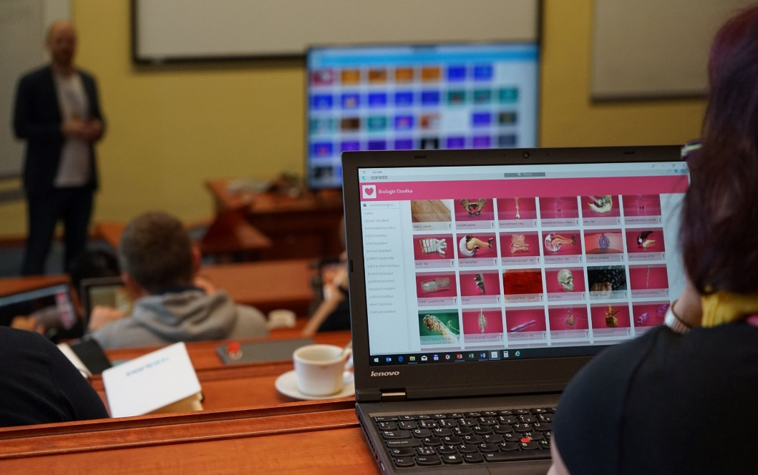
V
VÝUKA (BIO)CHEMIE S PODPOROU ANIMACE
Doc. RNDr. Milada Teplá, Ph.D.
Notes:
Vážení hosté, ráda bych Vás seznámila s habilitační přednáškou, jejíž název je Dynamická vizualizace ve výuce chemie a dalších přírodovědných předmětů

Slide 2
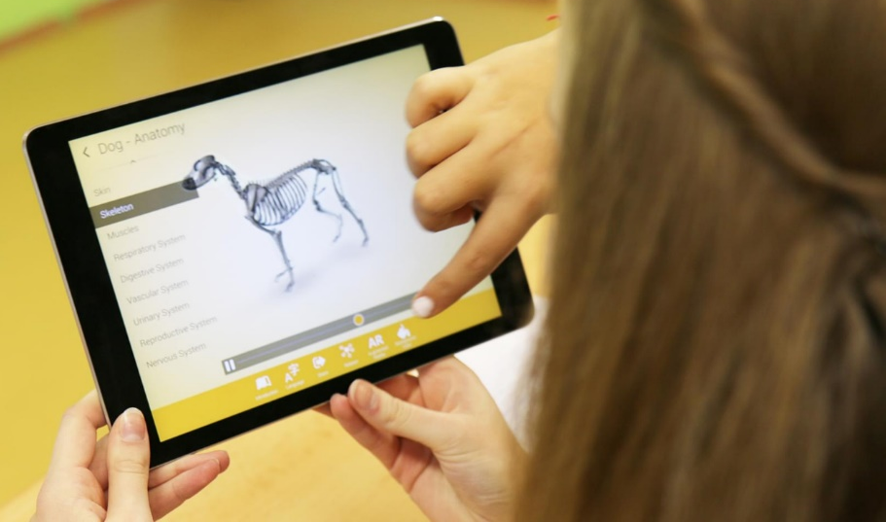
Motivace pro tvorbu dynamické vizualizace
Nedostatek kvalifikovaných pracovních sil v oblasti STEM: Science, Technology, Engineering a Mathematics
(Gago et al., 2004)
Nízký a nelepšící se zájem o VŠ studium STEM oborů (Statista, 2020)
Dlouhodobě nízký zájem o přírodovědné předměty (Beauchamp & Parkinson, 2008 atd.)
Jak motivovat?
Jak překonávat bariéry ve vzdělávání?
Vizualizovat! (Bilbokaite, 2015; Nodzyńska, 2012)
Milada.tepla@natur.cuni.cz
Katedra učitelství a didaktiky chemie
Notes:
Evropská unie a taktéž i ČR se potýká s nedostatkem pracovníků v oblasti vědy a technologie. Přestože je tato problematika diskutována už od 70. let 20. století, k výrazným změnám nedošlo. Jedním z důvodů je, že přetrvává dlouhodobý nižší zájem absolventů středních škol o vysokoškolské studium přírodovědně a technicky zaměřených oborů.
Jednou z příčin nezájmu o vysokoškolské studium přírodovědně a technicky zaměřených oborů je neobliba některých předmětů již u žáků základních a následně i středních škol.
Je tedy zapotřebí žáky pro studium přírodovědných předmětů dostatečně motivovat, což znamená zvyšovat zájem žáků o probíraná témata
v součinnosti s překonáváním bariér při výuce náročných = abstraktních témat.
Překonání bariér ve výuce abstraktních témat mohlo být podpořeno používáním modelů, schémat, animací, videí a dalších vizualizačních pomůcek.

Slide 3

Pedagogické dokumenty ve vztahu k využívání digitálních technologií
Doporučení rady EU o klíčových kompetencích (KK) (Úřední věštník Evropské unie, 2018)
Strategie vzdělávací politiky ČR do r. 2030+ (MŠMT, 2021)
Rámcové vzdělávací programy – revize ZV 2021
3. KK: matematická kompetence a kompetence v oblasti přírodních věd, technologií a inženýrství
4. KK: digitální kompetence
Moderní digitální technologie by se měly co nejintenzivněji využívat ve všech oblastech vzdělávání, především ve výuce oblasti přírodovědné.
Milada.tepla@natur.cuni.cz
Katedra učitelství a didaktiky chemie
Notes:
Na dlouhodobý nedostatek kvalifikovaných pracovníků reaguje i rada EU, která vydala Doporučení o klíčových kompetencí.
Z tohoto doporučení mimojiné vyplývá, že je důležité podporovat rozvoj kompetencí v oblasti přírodních věd tak, aby došlo k motivování mladých lidí k hledání uplatnění v povoláních souvisejících s těmito vědami.
Jedním z přístupů je náležité využívání digitálních technologií ve vzdělávání.
Využívání digitálních technologií též zdůrazňují české dokumenty: Strategie vzdělávací politiky ČR do roku 2030+ a RVP, ze kterých dále vyplývá:
Moderní digitální technologie by se měly co nejintenzivněji využívat především ve výuce v oblasti přírodovědné
Je tedy zapotřebí věnovat moderním technologiím pozornost a zkoumat jejich vliv na žáky
********************
Digitální gramotností rozumíme soubor digitálních kompetencí (vědomostí, dovedností, postojů, hodnot), které jedinec potřebuje k bezpečnému, sebejistému, kritickému a tvořivému využívání digitálních technologií při práci, při učení, ve volném čase i při svém zapojení do společenského života.
Být gramotný znamená být schopen se kvalitně (tedy i na bázi vzdělání) pohybovat na určitém poli lidské činnosti.
můžete být příznivcem buď gramotností nebo kompetencí, ale v praxi se bude jednat o to samé – pojmenování souborů znalostí, dovedností, postojů a hodnot, které žák využije v běžném životě.

Slide 4
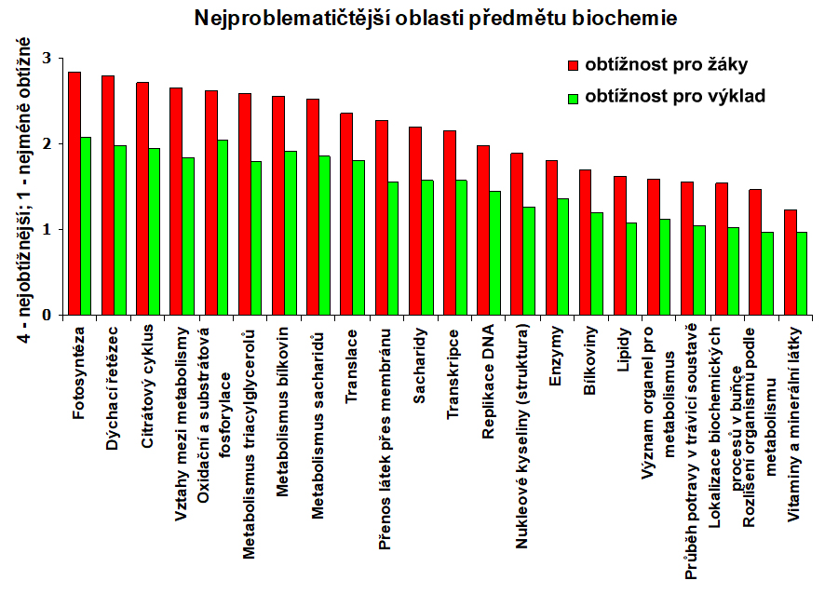
Milada.tepla@natur.cuni.cz
Katedra učitelství a didaktiky chemie
Notes:
Vzniku výukových materiálů, předcházel dotazník určený učitelům chemie středních škol, ve kterém vypověděli, která témata jsou pro výuku středoškolské biochemie nejnáročnější a pro která témata by uvítali nové výukové materiály.
Z dotazníkového šetření vyplynulo, že nejnáročnějšími tématy pro žáka jsou fotosyntéza a dýchací řetězec.

Slide 5
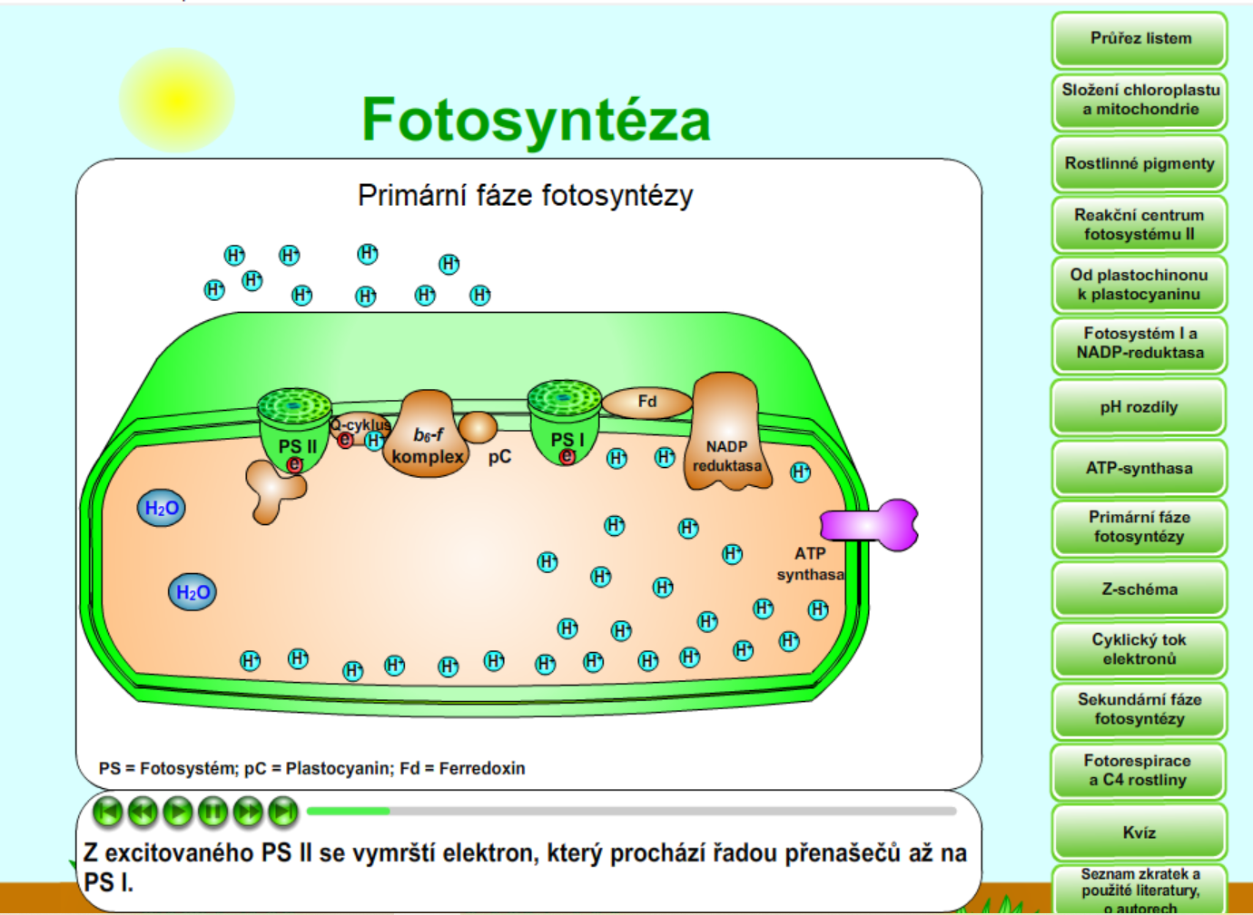
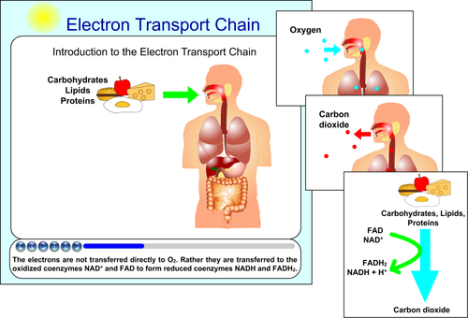
Tvorba dynamické vizualizace
Fotosyntéza v dynamických animacích Dýchací řetězec
Milada.tepla@natur.cuni.cz
Katedra učitelství a didaktiky chemie
Notes:
Na základě výsledků vzešlých z dotazníkového šetření, byly vytvořeny dva výukové celky – Fotosyntéza v dynamických animacích a Dýchací řetězec.
Výukové programy byly vytvářen na základě rešerše výzkumných článků, které poukazovaly na problémy vizualizačních pomůcek související s vizualizací biochemických pochodů.
Např. velké množství statických vizualizačních pomůcek neukazuje přímou souvislost mezi oxidací FADH₂ a NADH molekul a tvorbou ATP (oxidační fosforylací)
Žáci si navíc chybně myslí, že elektrony mohou „skákat“ z jednoho přenašeče na další skrze membránové struktury
žáci dokážou překreslit biochemické procesy, které vyhledali na obrázcích v učebnicích, ale již je nedokáží správně interpretovat.

Slide 6
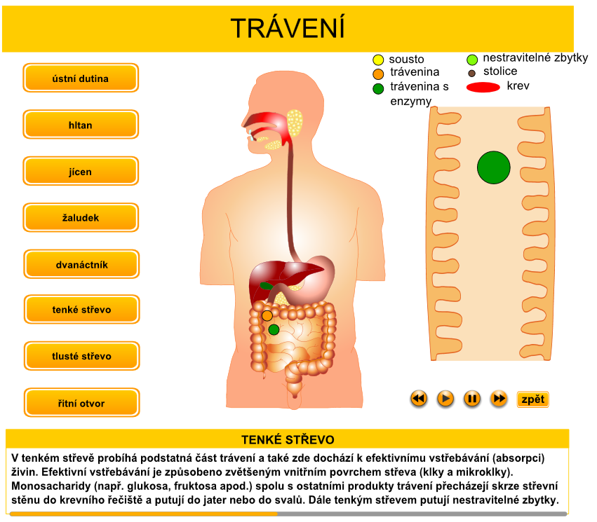
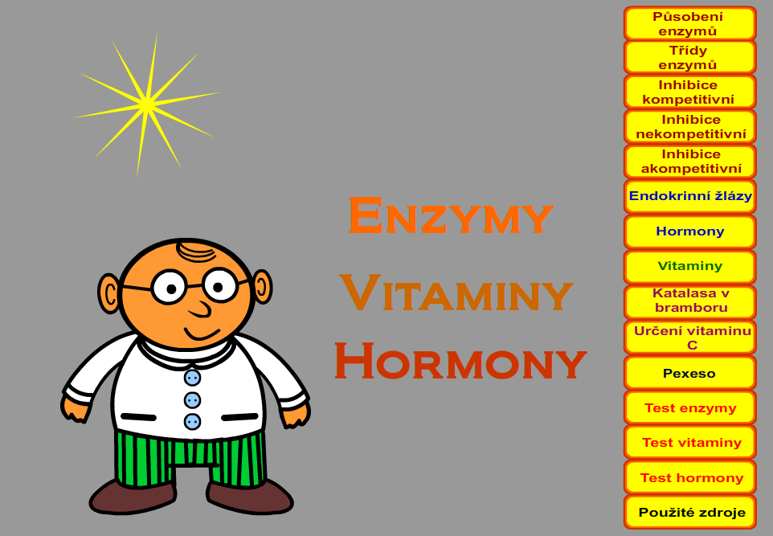
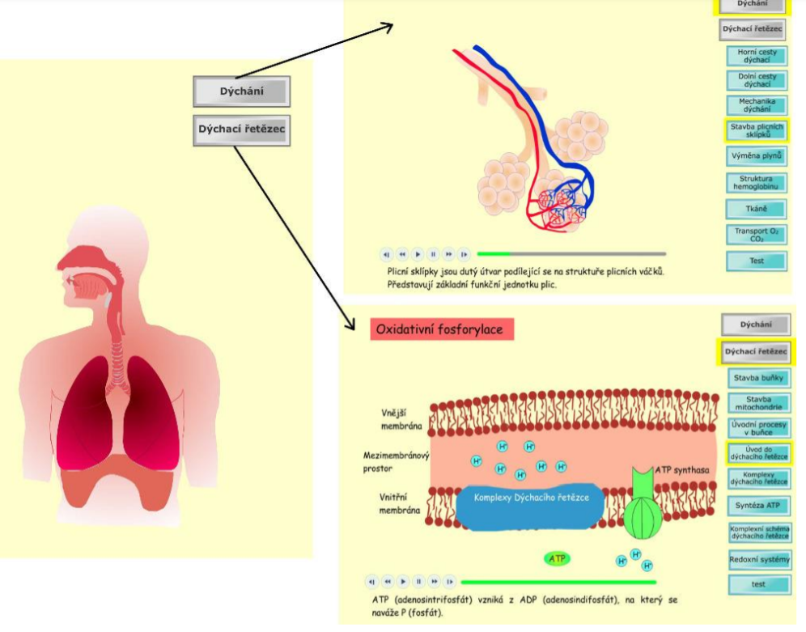
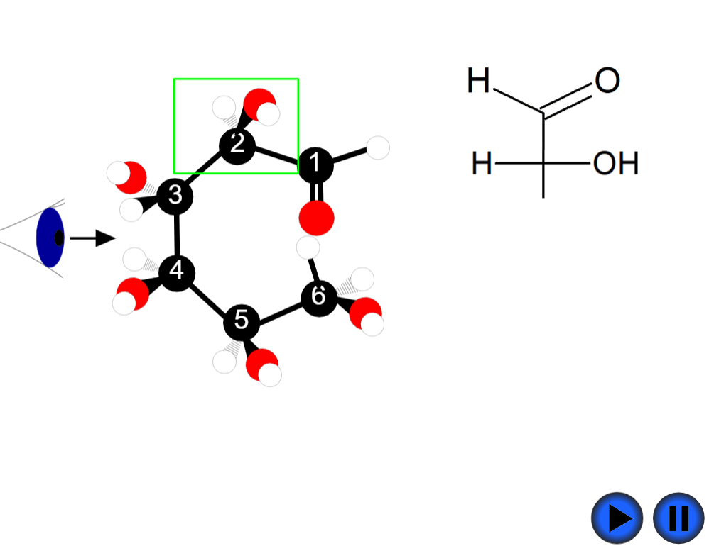
Tvorba dynamické vizualizace
Enzymy, vitaminy, hormony
Sacharidy; Metabolismus sacharidů
Dýchání a dýchací řetězec
Struktura sacharidů
Milada.tepla@natur.cuni.cz
Katedra učitelství a didaktiky chemie
Notes:
Na tvorbu již hotových animací navazovala tvorba nových animací, které vznikaly pod mým vedením jako součást obhájených závěrečných prací na Katedře učitelství a didaktiky chemie.
Tímto způsobem vzniklo sedm ucelených výukových materiálů.
Práce byly vytvářeny v dřívějších i nejnovějších verzí programu Adobe Animate CC s podporou programovacího jazyka ActionScript či JavaScript a jsou zaměřeny na výuku těchto témat:
sacharidy (Steinbauerová, 2009),
sacharidy a jejich metabolismus (Čermáková, 2012),
enzymy, vitaminy a hormony (Kučerová, 2009),
dýchání a dýchací soustava (Čermáková, 2018),
trávení a trávicí soustava (Šarboch, 2018),
lipidy a biologické membrány (Josífková, 2020) a
mezibuněčná signalizace (Chaloupková, 2021).

Slide 7
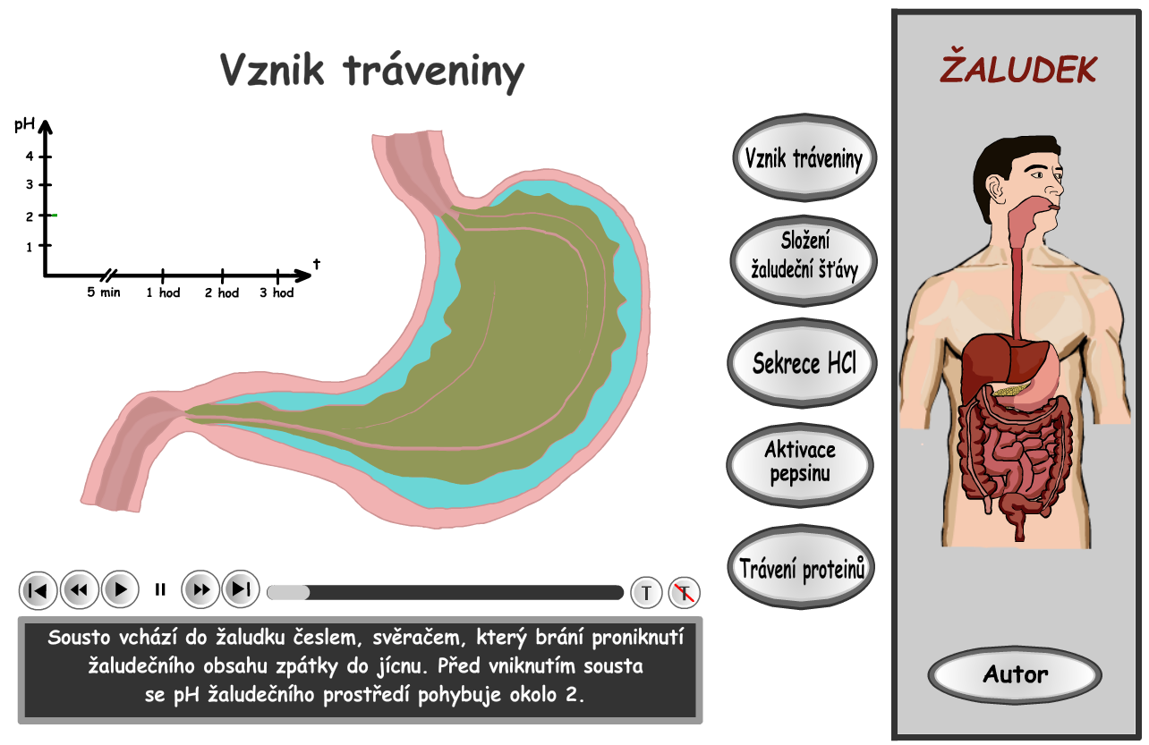
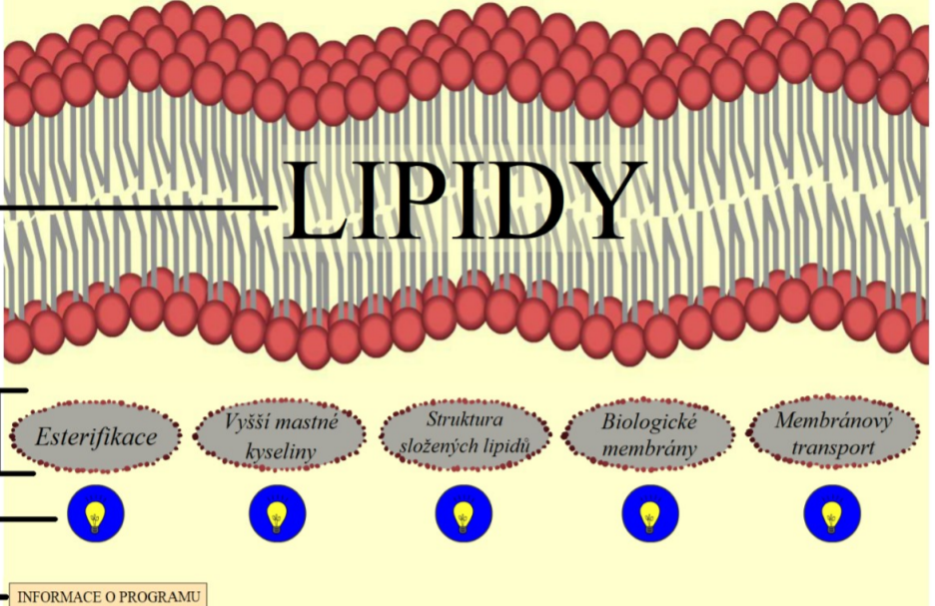
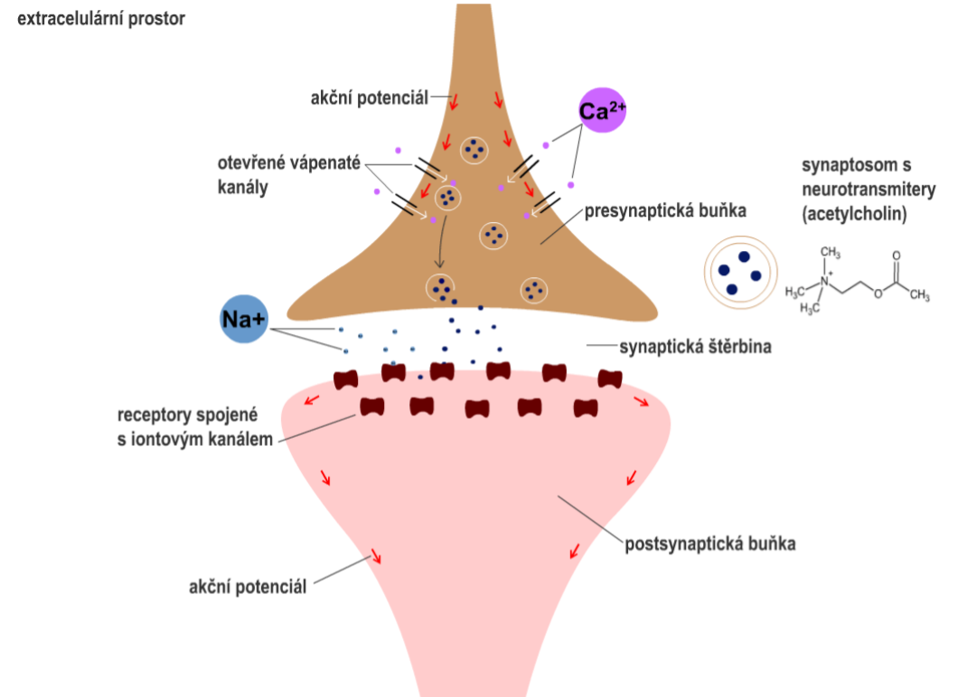
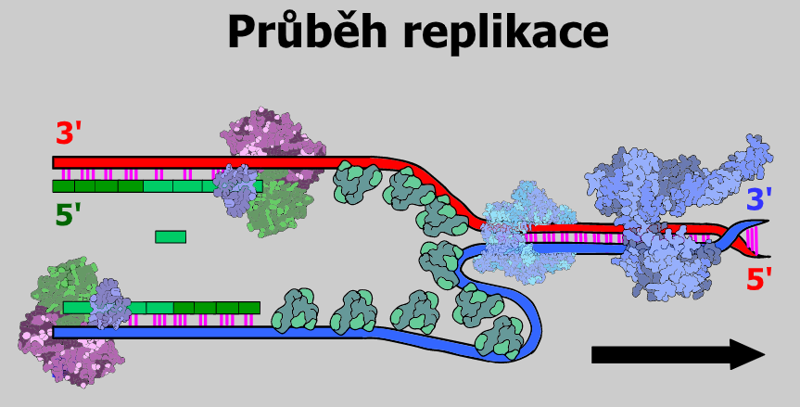
Tvorba dynamické vizualizace
Trávení a trávicí soustava člověka
Lipidy a biologické membrány
.
Buněčná signalizace
Replikace, transkripce, translace
Milada.tepla@natur.cuni.cz
Katedra učitelství a didaktiky chemie
Notes:
Na tvorbu již hotových animací navazovala tvorba nových animací, které vznikaly pod mým vedením jako součást obhájených závěrečných prací na Katedře učitelství a didaktiky chemie.
Tímto způsobem vzniklo sedm ucelených výukových materiálů.
Práce byly vytvářeny v dřívějších i nejnovějších verzí programu Adobe Animate CC s podporou programovacího jazyka ActionScript či JavaScript a jsou zaměřeny na výuku těchto témat:
sacharidy (Steinbauerová, 2009),
sacharidy a jejich metabolismus (Čermáková, 2012),
enzymy, vitaminy a hormony (Kučerová, 2009),
dýchání a dýchací soustava (Čermáková, 2018),
trávení a trávicí soustava (Šarboch, 2018),
lipidy a biologické membrány (Josífková, 2020) a
mezibuněčná signalizace (Chaloupková, 2021).
Témata byla zpracovávána nejen s důrazem na dynamickou vizualizaci, ale též na mezipředmětový charakter. Při tvorbě animací byly zakomponovány poznatky jak z předmětu chemie, tak z předmětu biologie.

Slide 8
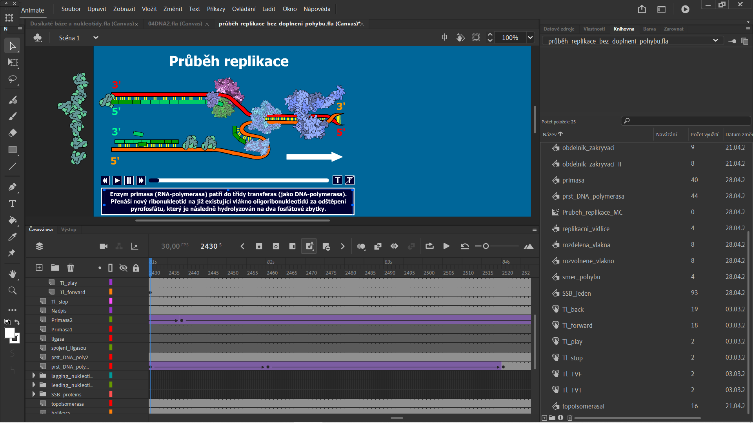
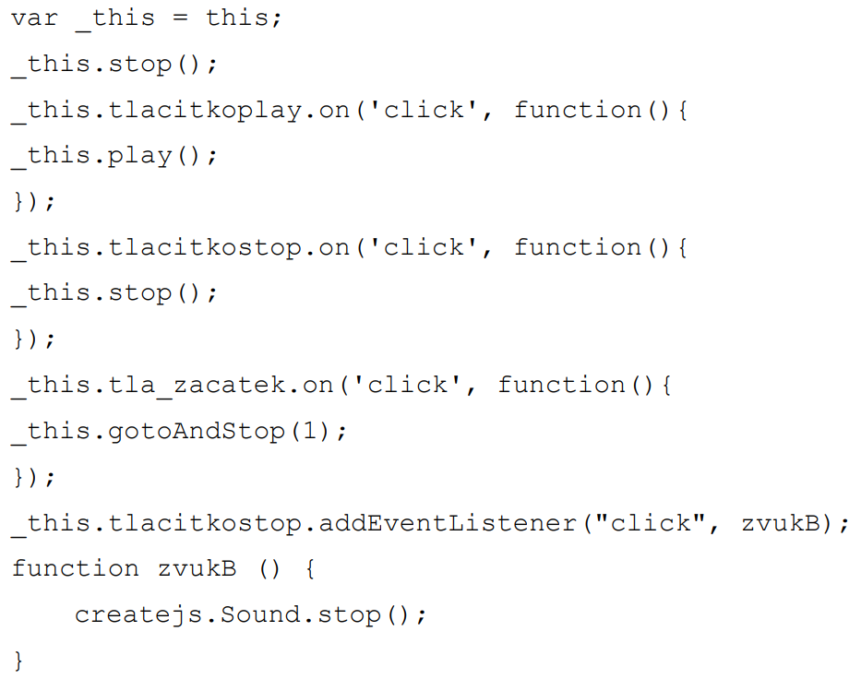
Tvorba dynamické vizualizace
Adobe Animate (Macromedia Flash …)
platforma HTML5 Canvas (Java Script) či ActionScript 3.0
Milada.tepla@natur.cuni.cz
Katedra učitelství a didaktiky chemie
Notes:
Vhodným nástrojem pro tvorbu DV se ukázal animační program Animate CC 2021
Ve kterém má uživatel na výběr z několika typů platformy, např. HTML5 Canvas či ActionScript 3.0 a dokumenty lze mezi sebou převádět).
První typ pracuje s dynamickými webovými stránkami (ve spojení s programovacím jazykem JavaScriptem),
druhý typ dodává interaktivitu prostřednictvím programovacího jazyka ActionScript 3.0.
Výstupem dokumentu vytvořeného v platformě HTML5 Canvas bude výstup v HTML5. Program Adobe Animate generuje kód HTML a kód JavaScript pro veškerý obsah vytvořený na pracovní ploše (Adobe Animate, 2021).
Interaktivitu lze dodat přidáním kódu Javascript (v případě dokumentu HTML5 Canvas) či kódu ActionScriptu 3.0. Kódy lze přiřadit k jednotlivým objektům (resp. instancím) na pracovní ploše či k jednotlivým klíčovým snímkům. Kód předepisuje akci, která bude s objektem vykonána.
(Pozn. Canvas je nový prvek (element) v jazyce HTML5, který umožňuje dynamické, skriptovatelné vykreslování 2D tvarů a bitmapových obrázků (Na webové stránce lze elementy Canvas přidávat pomocí tagu <Canvas>)

Slide 9
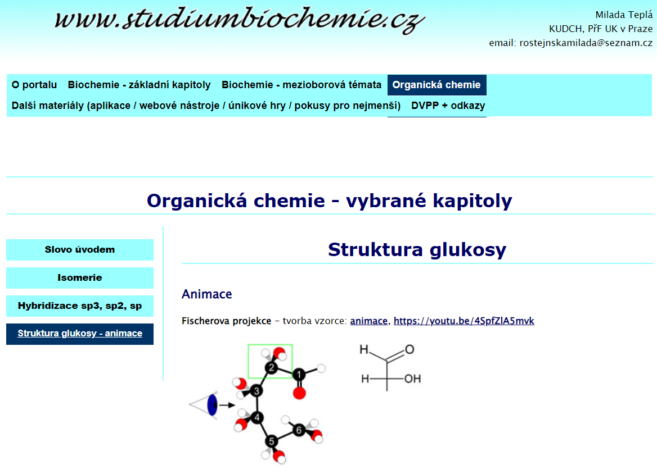
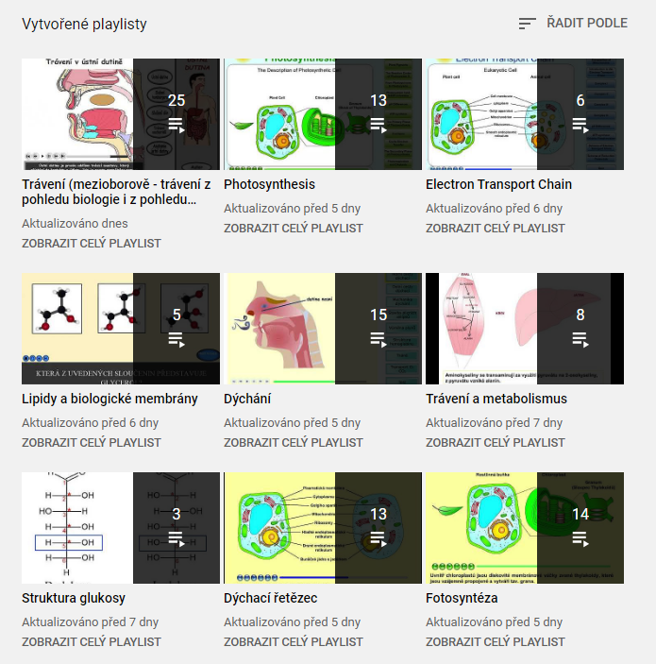
Tvorba dynamické vizualizace
Milada.tepla@natur.cuni.cz
Katedra učitelství a didaktiky chemie
Notes:
Výukové materiály (včetně doprovodného studijního textu, popř. poznámek pro učitele) jsou součástí vzdělávacího webového portálu s názvem Studiumbiochemie.cz, jehož cílem je zdarma prezentovat vytvořené materiály v ucelené podobě.
Vzdělávací portál byl vytvořen v r. 2013 a od té doby je neustále revidován, upravován a doplňován nově vznikajícími materiály.
Cílem portálu je prezentovat materiály (studijní texty, animace, prezentace, didaktické hry atd.).
Kapitoly jsou nejčastěji vytvářeny jako kompaktní studijní text, který je doplněn o doprovodnou názornou ilustraci a o odkazy na dynamickou vizualizaci (animace či videa), která znázorňuje ve studijním textu popsané biochemické děje
K webovému portálu Studiumbiochemie.cz byl na webovém portálu youtube.com vytvořen kanál uživatele s názvem StudiumBiochemie.

Slide 10
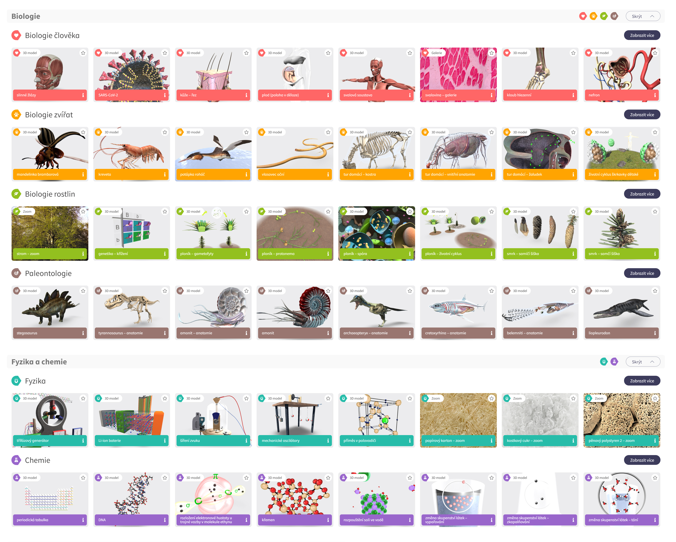
Tvorba dynamické vizualizace
Vysoké požadavky na grafické zpracování
Aplikace Corinth
1600 modelů (ZŠ/SŠ)
3D tisk
Virtuální realita
Augmentovaná realita
Ocenění:
2015 Most Innovative Runner-Up
(od americké asociace The Software & Information Industry Association)
2017 Best App for Teaching and Learning
(od americké asociace knihoven)
Milada.tepla@natur.cuni.cz
Katedra učitelství a didaktiky chemie
Notes:
V r. 2014 jsem byla oslovena Firmou Corinth, která se zabývá vývojem interaktivních 3D pomůcek pro výuku přírodních věd.
Jedním z výsledků je aplikace Corinth, která odpovídá vysokým požadavkům na grafické zpracování.
Celkem bylo vytvořeno přes 1600 modelů. Modely i animace lze otáčet, zvětšovat (zoomovat) a interaktivně zvýrazňovat jejich jednotlivé části, animace lze zastavovat. Modely mají k dispozici
Většina modelů je převedena do formátu vhodného pro využití k 3D tisku.

Slide 11
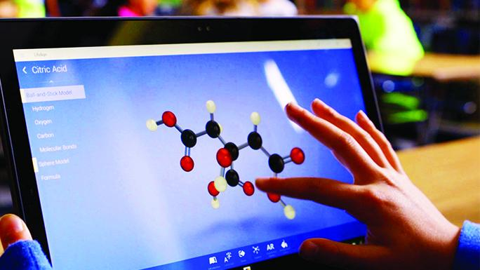
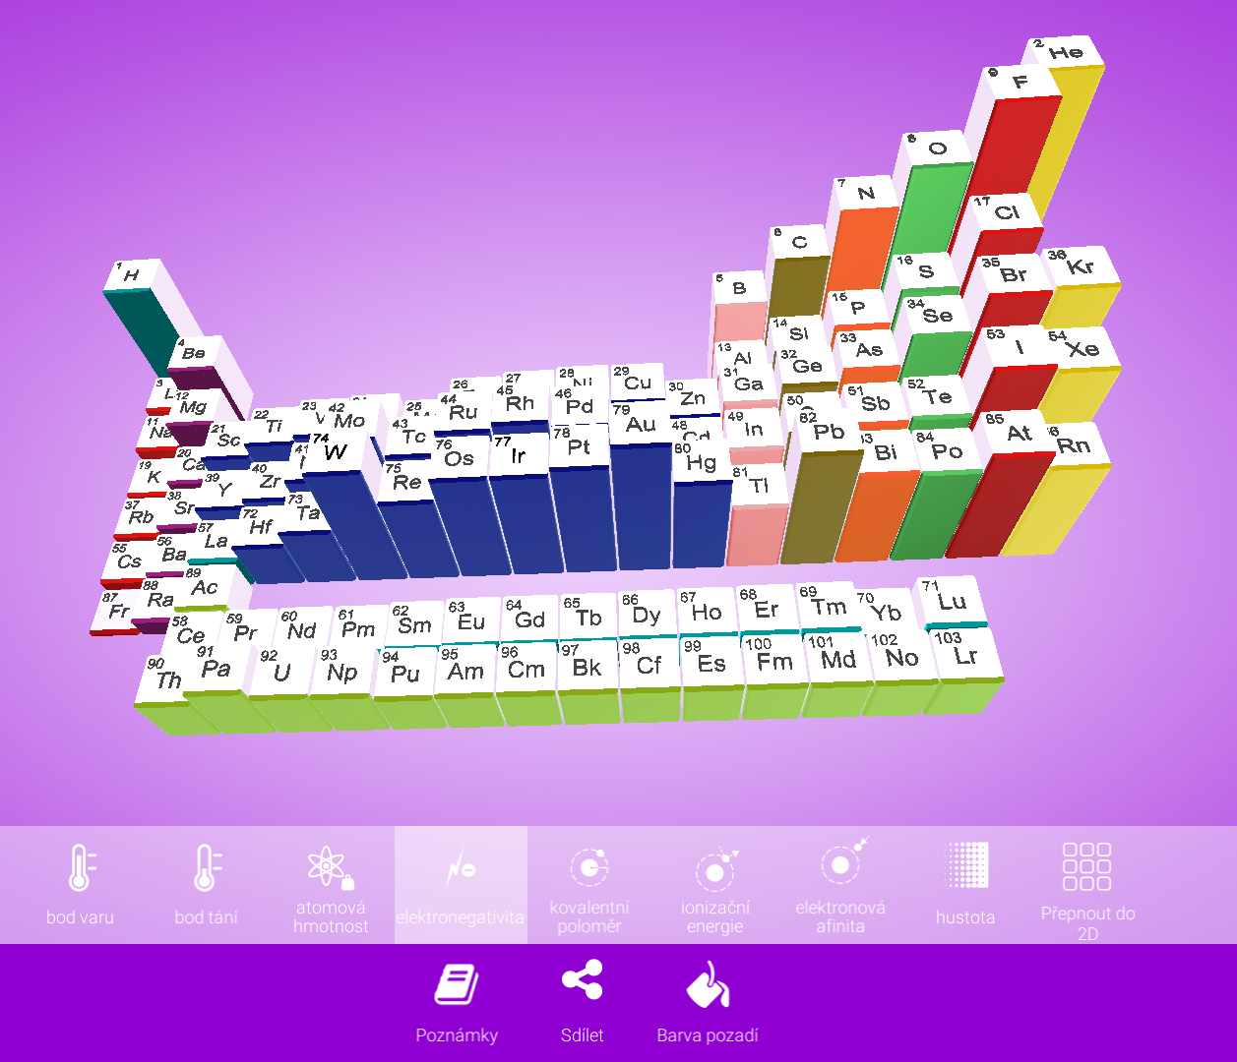
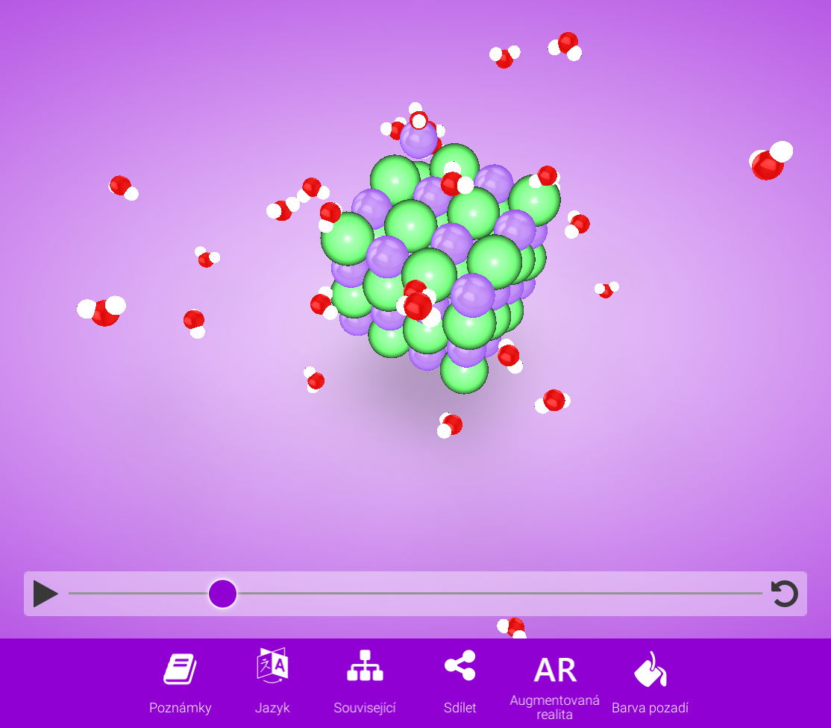
Tvorba dynamické vizualizace
Aplikace Corinth
Chemie: 259 modelů
  obecná ch.
  anorganická ch.
  organická ch.
  biochemie
  periodická tabulka
  videa experimentů
Milada.tepla@natur.cuni.cz
Katedra učitelství a didaktiky chemie
Notes:
V rámci spolupráce jsem navrhovala 3D modely, animace pro vzdělávací účely cílené do výuky chemie na ZŠ a SŠ a následně kontrolovala jejich provedení.
Dále jsem navrhla a realizovala pedagogický výzkum, který posuzoval vliv aplikace na žáky.

Slide 12
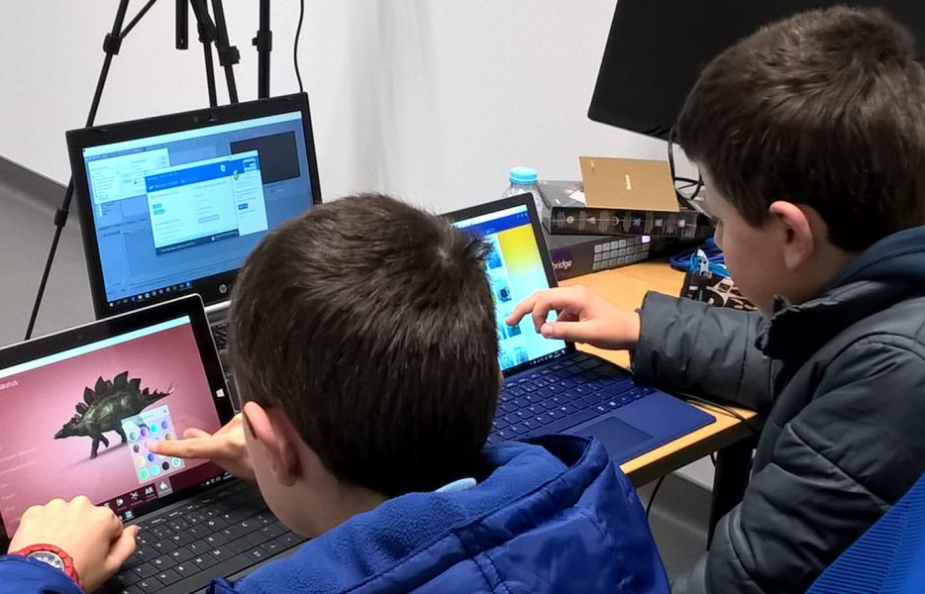
Vybrané výsledky z výzkumného šetření: hlavní cíle
Zjistit, jaký vliv má používání dynamické vizualiazace (DV) na:
úroveň získaných poznatků
vnitřní motivaci žáků
které faktory a jakou silou ovlivňují efektivitu DV ve vyučovacím procesu.
Milada.tepla@natur.cuni.cz
Katedra učitelství a didaktiky chemie
Notes:
Hlavním cílem VŠ v KH kraji bylo zjistit….

Slide 13
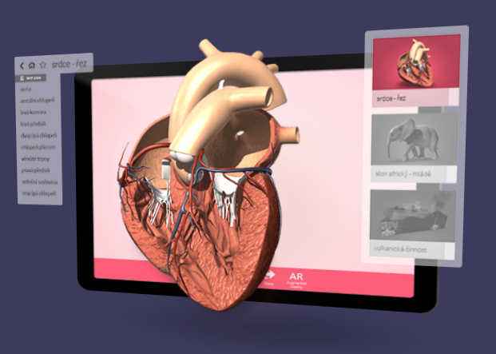

Vybrané výsledky z výzkumného šetření: metodologie
Srovnávací studie ve formě pedagogického experimentu
Předvýzkum
Hlavní výzkumné šetření
III - XII 2019
Královéhradecký kraj
565 žáků
11 vyučujících
chemie, biologie, geologie
Kontrolní třídy
-
Statická
vizualizace
vs.
Experimentální třídy
-
Dynamická vizualizace
Limity
vyučovací metoda,
zobecnitelnost,
subjektivní vyjádření žáků
Milada.tepla@natur.cuni.cz
Katedra učitelství a didaktiky chemie
Notes:
Abychom mohli dosáhnout cíle, rozhodli jsme se pro realizaci srovnávací studie ve formě pedagogického experimentu.
Základem bylo srovnávání výsledků kontrolní skupiny (=kontrolní třídy) a experimentální skupiny (= experimentální třídy).
Vyučující vyučoval vždy v paralelních třídách – v K i E. (porovnávání, stejná témata, stejné výukové metody)
Limity:
Chybí analýza vyučovacích témat.
Subjektivní vyjádření žáků.
Témata nikoliv celé předměty.
Ne Gymnázia.
Jen KHK.

Slide 14
3) Které faktory a jakou silou ovlivňují efektivitu DV ve vyučovacím procesu?
Moderující proměnná | Sledovaná skupina | Počet porovnání | Prům. velikost účinku Cohenovo d
Celkový efekt | Všichni žáci exp. skupiny | 220 | 0,689
Pohlaví žáka | Dívky | 129 | 0,689
 | Chlapci | 91 | 0,686
Stupeň vzdělávání | Základní škola | 108 | 0,677
 | Střední škola | 112 | 0,702
Vyučovaný předmět | Biologie/přírodopis | 133 | 0,725
 | Chemie | 56 | 0,744
 | Geologie | 31 | 0,457
Učitel | Učitel 1 až 11 |  | 0,404 až 1,244
Milada.tepla@natur.cuni.cz
Katedra učitelství a didaktiky chemie
Notes:
V rámci výzkumu bylo sledováno pět moderujících proměnných a bylo zjištěno, že pohlaví žáka a stupeň vzdělávání neměly vliv na výsledky studie, na druhou stranu proměnné věk žáka, vyučovaný předmět a osobnost učitelů statisticky signifikantně ovlivňují (moderují) výsledky alespoň u jedné sledované škály vnitřní motivace.
Významnou potenciální proměnnou, byla proměnná vyučovaný předmět. Bylo zjištěno, že DV má na žáky největší pozitivní vliv v předmětech chemie (d = 0,744) a přírodopis/biologie (d = 0,725). V předmětu geologie (d = 0,457) byl vliv zkoumaných pomůcek sice nižší, avšak stále významný.
Výsledky však nelze generalizovat. Je zapotřebí poukázat na to, že členění na vyučované předměty v sobě zahrnuje některá úskalí, kterým může být např. atraktivita probíraného tématu. Celý obsah jednotlivých vědních disciplín není homogenní a pro žáky může jedna část být více atraktivní než jiná, což má veliký vliv na celkové výsledky.
V chemii byla probírána např. tato témata: skupenství látek, chemická vazba, ionty, acidobazické reakce či struktura uhlovodíků;
v přírodopisu/biologii se jednalo např. o témata: svalová soustava, krevní oběh, lidská kostra, prokaryotní a eukaryotní buňka;
v geologii pak především vnější a vnitřní geologické děje.
Z realizovaného výzkumu vzešlo, že mezi významné moderující proměnné patří osobnost učitele (v předkládané studii dokonce nejvýrazněji).
Bylo zjištěno, že vliv učitele je značný jak v klasických hodinách, tak v experimentálních hodinách a je zapotřebí ho hlouběji zkoumat. Následnou analýzou strukturovaných rozhovorů s učiteli bylo zjištěno, že žáci, jejichž učitelé měli obavy z technického selhání výukové aplikace a zároveň projevovali nedůvěru dynamické vizualizace v pozitivní dopad na žáka, hodnotili experimentální výuku hůře než žáci, jejichž učitelé projevovali větší sebedůvěru při práci s těmito technologiemi a zároveň předpokládali pozitivní dopad použitých pomůcek na jejich žáky.
Jak vyplynulo z rozhovorů s učiteli a z obdržených výsledků je zapotřebí, aby měl učitel k technologiím pozitivní přístup, a též na škole technickou oporu. Je taktéž vhodné, aby učitelé byli detailně s výukovou aplikací seznámeni nejen z hlediska obsahového, ale též z hlediska technického, např. prostřednictvím školení.

Slide 15
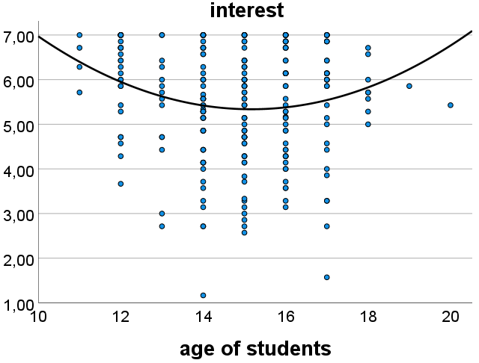
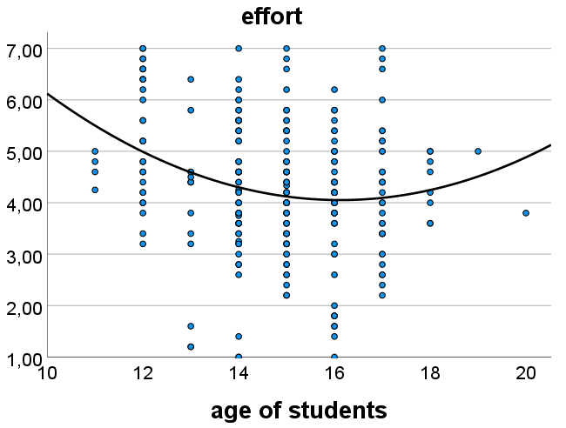
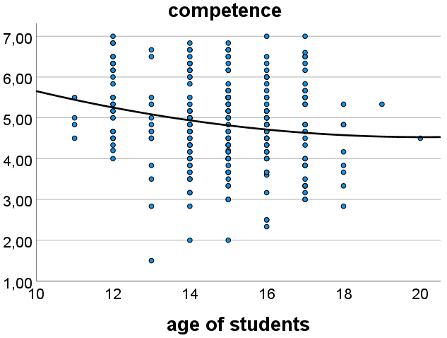
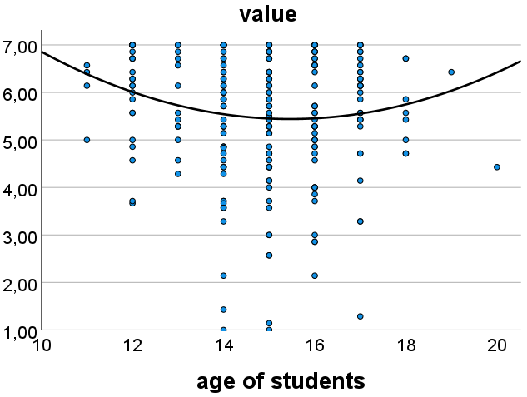
3) Které faktory a jakou silou ovlivňují efektivitu DV ve vyučovacím procesu?
Věk
Milada.tepla@natur.cuni.cz
Katedra učitelství a didaktiky chemie
Notes:
zájem/potěšení: F(255) = 5,067, p = 0,007; úsilí/důležitost: F(255) = 9,081, p = 0,000, uvědomění si svých schopností F(255) = 4,596, p = 0,011: hodnota/užitečnost: F(255) = 3,338, p = 0,037,
Nejvíce pozitivní efekt dynamické vizualizace byl naměřen u 11 až 13letých žáků, naopak nejnižší efekt byl naměřen u žáků mezi 14 a 16 rokem. Propad u věku mezi 14 a 16 lety může být u starších žáků této skupiny způsoben tím, že žáci byli testování před koncem jejich školní docházky a již nebyli ochotni se větší měrou zapojovat do výuky, což vypověděli též jejich učitelé.

Slide 16
Výsledky z vybraných výzkumných šetření: shrnutí
Vnitřní motivace
Po 1. VH: veliký pozitivní efekt, d = 0,52
Po třech měsících: pozitivní efekt přetrvává,
d = 0,43 (Höffler & Leutner, 2007)
Nebyl/byl zaznamenán vliv faktoru:
pohlaví
stupeň vzdělávání
  věk
  vyučovaný předmět
  osobnost učitele
Úroveň nabytých poznatků
chemie (p = 0,001; d = 0,928)
přírodopis (p = 0,240; d = 0,327)
Milada.tepla@natur.cuni.cz
Katedra učitelství a didaktiky chemie
Notes:
Předchozí studie uváděly, že používání dynamické vizualizace bylo vždy ve srovnání se statickou reprezentací učiva vnímáno pozitivněji a je vhodné tento typ pomůcek do výuky přírodovědných předmětů na základních i středních školách inkorporovat. To potvrdily i výsledky v habilitační práci prezentovaného výzkumu. Bylo zjištěno, že používání dynamické vizualizace ve srovnání s vizualizací statickou má ihned v první experimentální vyučovací hodině pozitivní efekt na všechny zkoumané složky vnitřní motivační orientace žáků (konkrétně na pociťování zájmu/potěšení ve výuce; na ochotu vkládat úsilí; na uvědomění si svých schopností a na pociťování hodnoty/užitečnost probírané látky) se středně velikou až velikou průměrnou velikostí účinku d = 0,69 (je-li srovnáván posun žáků experimentální skupiny) či středně veliký pozitivní efekt s průměrnou hodnotou d = 0,52 (jsou-li srovnávány výsledky žáků kontrolní a experimentální skupiny – výuka shodného tématu). S časovým odstupem tří měsíců byl zaznamenán statisticky signifikantní pokles hodnocení u tří složek vnitřní motivace (vyjma ochoty žáka vkládat do porozumění úsilí). Nicméně ve srovnání s tradiční experimentální výukou pozitivní efekt stálé přetrvával s průměrnou hodnotou Cohenova d = 0,38 (je-li srovnáván posun žáků experimentální skupiny) či s průměrnou hodnotou d = 0,43 (jsou-li srovnávány výsledky žáků kontrolní a experimentální skupiny – výuka shodného tématu) i po třech měsících užívání. Nejvíce byl zaznamenán pozitivní efekt u pociťování významu probírané látky (d = 0,643, p = 0,000 – je-li srovnáván posun žáků experimentální skupiny; popř. d = 0,819, p = 0,000 srovnávám-li výsledky žáků kontrolní a experimentální skupiny) a u zájmu žáků o probíranou látku (d = 0,494, p = 0,000; popř. d = 0,503, p = 0,000).
Co se týče zkoumaných faktorů, které mohou ovlivnit efektivitu používané dynamické vizualizace ve výuce, výsledky odhalily, že proměnná pohlaví ani stupeň vzdělávání průměrnou velikost účinku příliš neovlivní. Naproti tomu proměnné vyučovaný předmět (chemie, biologie/přírodopis, zeměpis/geologie), věk žáka a především osobnost učitele, výraznou měrou ovlivňují vliv dynamické vizualizace na vnitřní motivaci žáků.
Dále se zjistilo, že používání dynamické vizualizace má velký pozitivní vliv na dosažení lepších výsledků ve znalostních testech z předmětu chemie (d = 0,93, p = 0,001) a nízký až střední pozitivní nesignifikantní vliv z předmětu přírodopis (d = 0,33, p = 0,240). Jedním z možných vysvětlení může být vyšší náročnost předmětu chemie z hlediska abstraktního myšlení a představivosti.
V habilitační práci popsaný výzkum potvrdil, že vhodné používání dynamických vizualizačních pomůcek vede k usnadnění (enabling effect) a porozumění (facilitating effect) abstraktního a obtížně představitelného učiva ve výuce chemie a dalších přírodovědných předmětů. Na základě posouzení kognitivního výkonu a motivačních a afektivních cílů (zájem, postoje, motivace, sebepojetí) lze prohlásit, že správně zvolená dynamická vizualizace (tedy adekvátní vzdělávacím cílům, vzdělávacímu obsahu i věku žákům) má pozitivní vliv na kvalitu výuky a její efektivitu.

Slide 17
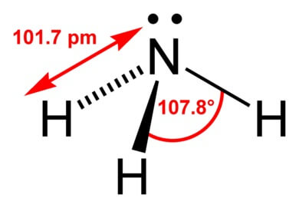
Miskoncepce

